Slide 1
【使徒行傳】第十六課 18:23 – 19:41
南區證道堂成人主日學
CCF提供參考資料

Slide 2
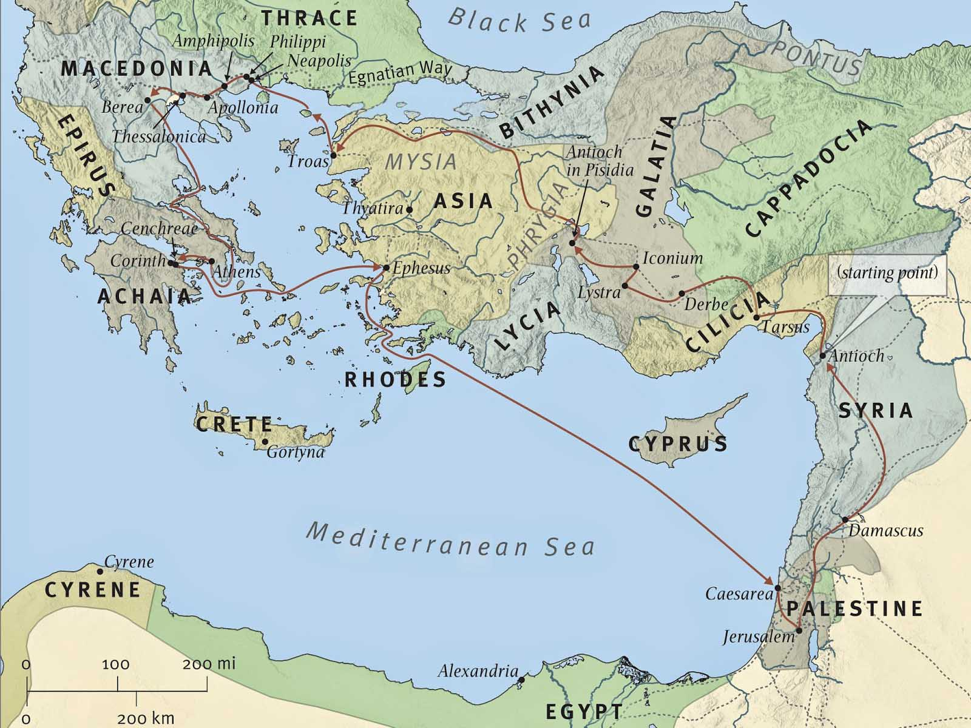
帖撒羅尼迦
腓立比
庇哩亞
特羅亞
以哥念
雅典
以弗所
特庇
哥林多
彼西底的安提阿
路司得
大數
安提阿
該撒利亞
Biblepoint
保羅第二次旅行傳道
耶路撒冷

Slide 3
大綱
18:23 – 19:41 保羅第三次宣教旅程的開始與在以弗所的事工
18:23 - 19:10 亞波羅和以弗所信徒蒙受更完備的教導
19:11 - 19:41 以弗所的神蹟使主道興旺，反對者挑起暴動

Slide 4
18:23-19:10 亞波羅和以弗所信徒蒙受更完備的教導
亞波羅（18:24 – 18:28）
亞波羅是施洗約翰的門徒
出生在埃及亞歷山大城的猶太人，有豐富的聖經知識
受過施洗約翰的洗禮，聽到約翰傳講耶穌是神應許彌賽亞的信息
未聽聞聖靈降臨之事，不明白耶穌復活升天與聖靈內住的意義。
百基拉，亞居拉向亞波羅闡明真理（謙卑受教）
亞波羅前往亞該亞（哥林多），幫助信徒
我栽種了，亞波羅澆灌了，惟有神叫他生長（林前3:6）

Slide 5
18:23-19:10 亞波羅和以弗所信徒蒙受更完備的教導
保羅在以弗所（19:1 – 19:10）
保羅看見十二個門徒的需要
保羅感覺到他們缺少了什麼
與亞波羅類似的經歷，受了施洗約翰的洗，未經聖靈接受耶穌，讓聖靈內住
他們奉主耶穌的名受洗；保羅按手在他們頭上，聖靈降下
他們就說方言，又說預言
特殊事件（彼得有同樣的經歷8: 17；10: 44）-- 聖靈特別印證保羅和彼得的事奉。

Slide 6
18:23-19:10 亞波羅和以弗所信徒蒙受更完備的教導
保羅在以弗所（19:1 – 19:10）
聖靈工作的方式 – 隨著自己的意思行。
彼得對哥尼流說話時，哥尼流立刻受了聖靈，並接著受洗。
亞波羅了解了全備的真理後，“極有能力”
以弗所的門徒“奉主耶穌的名受洗，保羅按手，聖靈便降在他們身上，他們就說方言，又說預言”
聖靈不是按照人的意思或法則，而是透過許多不同的方式作工，例如按手，或不按手，水洗，聖靈降下...

Slide 7
18:23-19:10 亞波羅和以弗所信徒蒙受更完備的教導
保羅在以弗所（19:1 – 19:10）
保羅繼續在以弗所教導
在會堂講道，被毀謗
到了推喇奴的學房天天辯論兩年之久（一邊織帳篷，一邊教導）
傳講神的話語的方式有很多（傳福音--一步一步向右移）
可以是向未聽過福音的傳講（保羅）
也可以向信主的澄清真理的觀念（百基拉，亞居拉，保羅）
更可以培養栽培信徒（亞波羅，保羅）

Slide 8
保羅第三次
旅行傳道
以下PPT有Biblepoint 的標誌都來自聖經簡報站 www.biblepoint.net

Slide 9
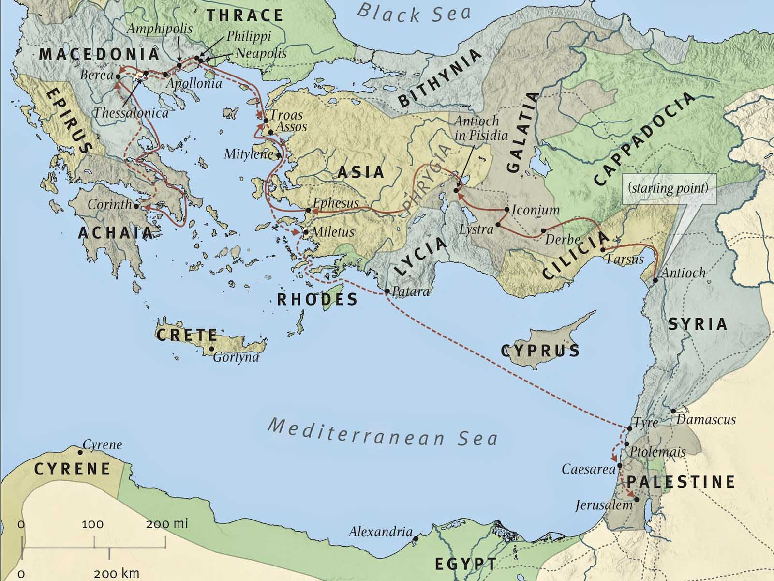
加
拉
太
弗呂家
以哥念
彼西底的安提阿
路司得
特庇
大數
安提阿
住了些日子，又離開那裡，挨次經過加拉太和弗呂家地方，堅固眾門徒。(徒18:23)
Biblepoint

Slide 10
以弗所
有一個猶太人，名叫亞波羅，來到以弗所。他生在亞力山太，是有學問(或作：口才)的，最能講解聖經。(徒18:24)
羅馬帝國第二大城，猶太人多達百萬
該市五個區中，就有兩個猶太人區
希臘帝國時代，七十士譯本即在此地完成
Biblepoint
亞力山太

Slide 11
以弗所
這人已經在主的道上受了教訓，心裡火熱，將耶穌的事詳細講論教訓人；只是他單曉得約翰的洗禮。他在會堂裡放膽講道；百基拉、亞居拉聽見，就接他來，將神的道給他講解更加詳細。(徒18:25-26)
Biblepoint
亞力山太

Slide 12
以弗所
哥林多
亞該亞
他想要往亞該亞去，弟兄們就勉勵他，並寫信請門徒接待他。他到了那裡，多幫助那蒙恩信主的人，在眾人面前極有能力駁倒猶太人，引聖經證明耶穌是基督。(徒18:27-28)
Biblepoint
亞力山太

Slide 13
以弗所
哥林多
亞該亞
彼西底的安提阿
亞波羅在哥林多的時候，保羅經過了上邊一帶地方，就來到以弗所；在那裡遇見幾個門徒，問他們說：「你們信的時候受了聖靈沒有？」他們回答說：「沒有，也未曾聽見有聖靈賜下來。」(徒19:1-2)
Biblepoint

Slide 14
馬其頓
哥林多
淫亂之都
以弗所
邪術之都
保羅進會堂，放膽講道，一連三個月，辯論神國的事，勸化眾人。後來，有些人心裡剛硬不信，在眾人面前毀謗這道，保羅就離開他們，也叫門徒與他們分離，便在推喇奴的學房天天辯論。(徒19:8-9)
Biblepoint
有古卷說：從上午11點到下午4點

Slide 15
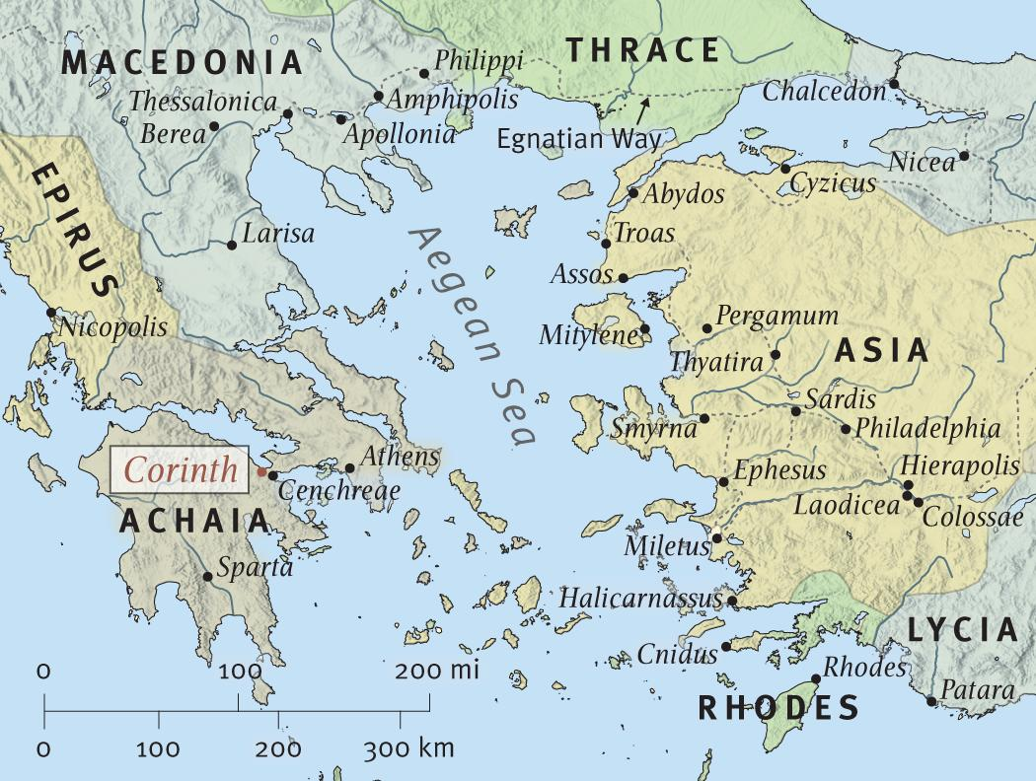
這樣有兩年之久，叫一切住在亞西亞的，無論是猶太人，是希臘人，都聽見主的道。(徒19:10)
特羅亞
亞西亞
別迦摩
推雅推喇
撒狄
士每拿
非拉鐵非
以弗所
老底嘉
歌羅西
期間寫了
哥林多前書
Biblepoint

Slide 16
18:23-19:10 亞波羅和以弗所信徒蒙受更完備的教導
屬靈原則：
是聖靈的大能使我們能在真理中得救，明白神的話。
無論多麼能幹勤奮的人，都無法靠自己的能力，去明白屬神的事。
我們領人信主，教導有關神的話，不用有負擔，不用害怕傳福音 - 「唯有神叫讓他生長」 -- 切切地為未信之人禱告
我們學習神的話語要依靠聖靈，要順服聖靈。

Slide 17
19:11-19:41 以弗所的神蹟使主道興旺，反對者挑起暴動
真神與邪術的較量（19:11 – 19:20）
神藉著保羅的手行神蹟 -- 對付當地邪術盛行
「有人從保羅身上拿手巾或圍裙放在病人身上，病就退了，惡鬼也出去了」
不是保羅行神蹟，而是神行了奇事
保羅和其他門徒都是神的工具，將人認為奇異的事行出來
神蹟不是破壞法則，而是在我們所明白的法則範圍更高的層次中運行的另一種法則。
神選擇在以弗所行這類神蹟為了引起當地看慣了巫術的人的注意

Slide 18
19:11-19:41 以弗所的神蹟使主道興旺，反對者挑起暴動
真神與邪術的較量（19:11 – 19:20）
行邪術的盜用主名，反被惡鬼所勝
幾個遊行各處，念咒趕鬼的猶太人 – 沒有身分
“我奉保羅所傳的耶穌，敕令你們出來” – 沒有關係
“你們卻是誰呢？” – 沒有權柄
反思：行邪術的並不是信徒，也與主沒有個人關係
我們的身分是誰？
我們與主的關係如何？
我們在對罪的攪擾是否有權柄說“不”？

Slide 19
19:11-19:41 以弗所的神蹟使主道興旺，反對者挑起暴動
真神與邪術的較量（19:11 – 19:20）
神的名在以弗所大大彰顯，主的道大大興旺
談“主”色變 – 一正一反兩方面的見證（城裡的人懼怕）
坐言起行 – 承認自己所行；焚燒邪術的書（教會的人）
基督的名得到彰顯，教會得到潔淨（教會的復興）
公開認罪是復興的開始；與主聯合是興旺的保障
你有什麼隱而未現的罪？你希望讓神的名透過你的生命得到彰顯嗎？

Slide 20
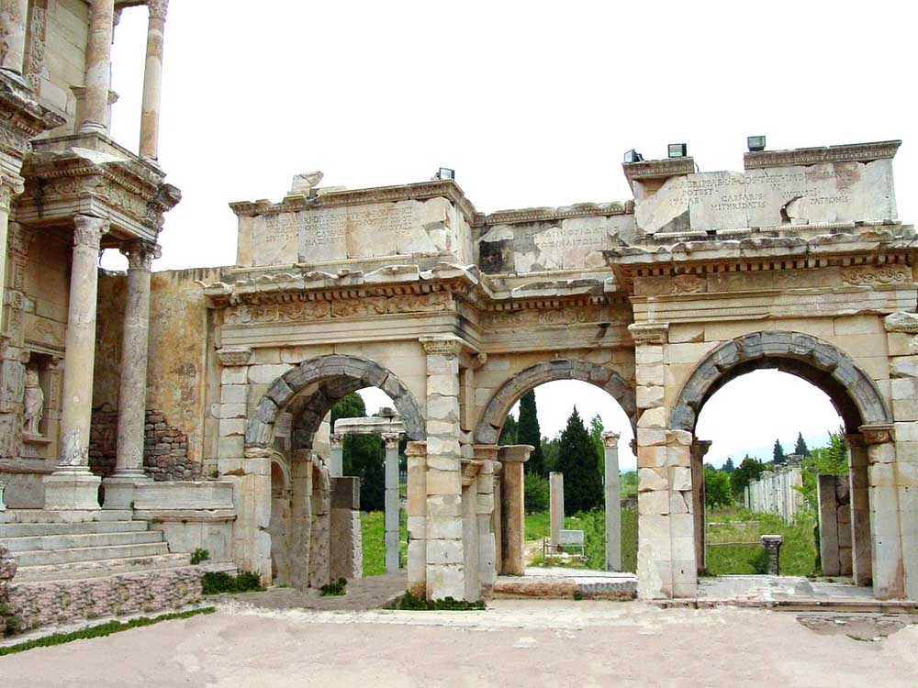
以弗所
亞西亞省第一大城，商業中心
行邪術、拜偶像之風鼎盛
Biblepoint

Slide 21
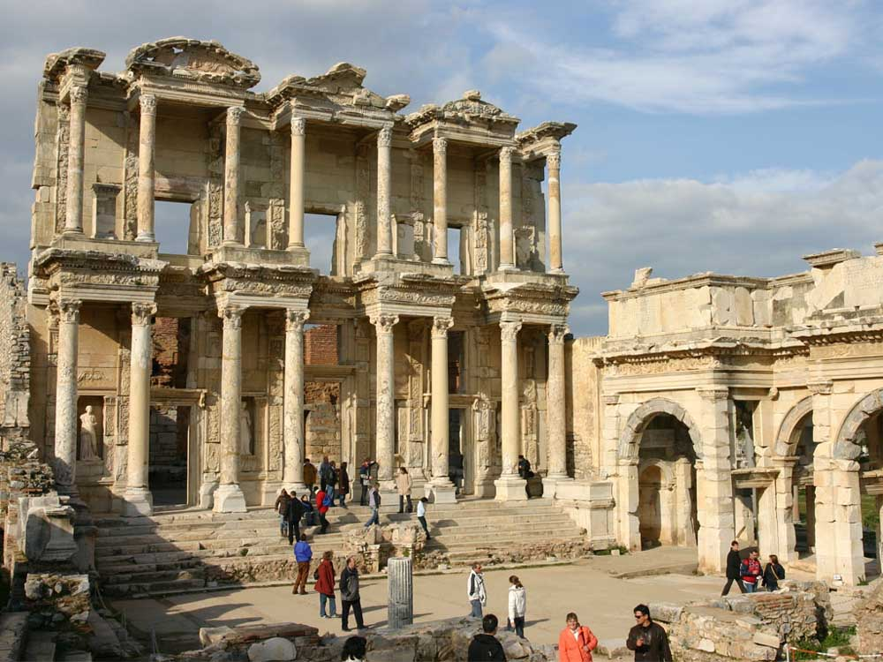
以弗所：圖書館
Biblepoint

Slide 22
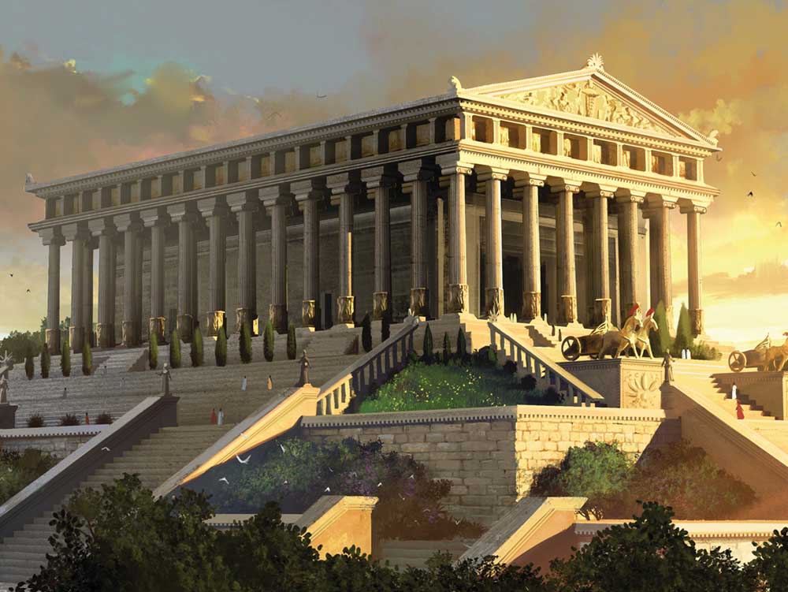
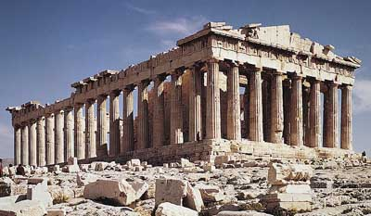
以弗所的亞底米女神廟
古代七大世界奇觀之一
長*寬*高=130m*67m*18m
有127根燦爛奪目的大理石柱
由127個王所奉獻
其中36根為鍍金或鑲金
為雅典巴特農神廟的四倍大
Biblepoint

Slide 23
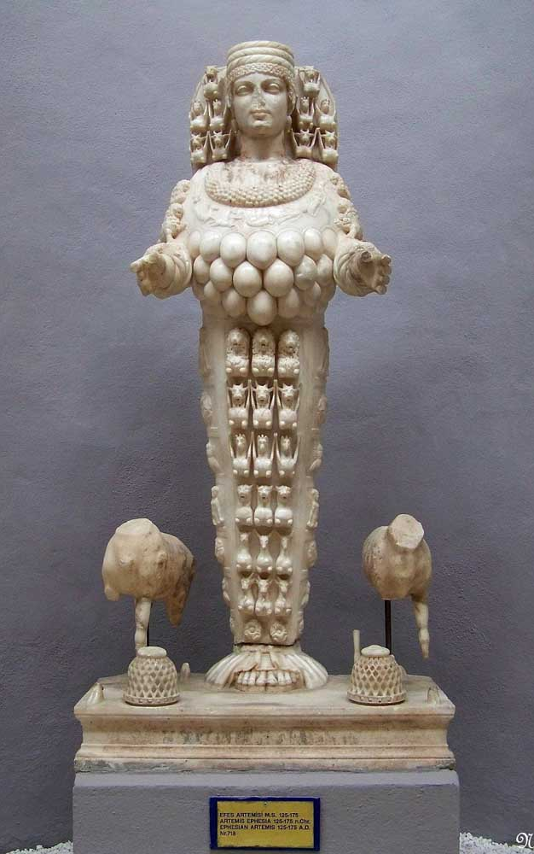
亞底米
女神
希臘神話女神，相傳掌管狩獵、野獸、荒野、生育、貞操、少女、婦女的疾病。相當於羅馬神話的狩獵與月之女神黛安娜。
Biblepoint

Slide 24
19:11-19:41 以弗所的神蹟使主道興旺，反對者挑起暴動
以弗所的騷亂（19:23 – 19:41）
神的道影響了製造假神的銀匠的生意
底米丟煽動同行的工人鬧事，控訴保羅引誘迷惑許多人
與保羅同行的被拿，帶進戲園
場面混亂，完全失控
傳揚主名的會受到各方面的攻擊（靈屆的，世界的，個人的，集體的
【我們因信耶穌，就在他裏面放膽無懼，篤信不疑地來到神面前。 所以，我求你們不要因我為你們所受的患難喪膽，這原是你們的榮耀。】弗3:12-13

Slide 25
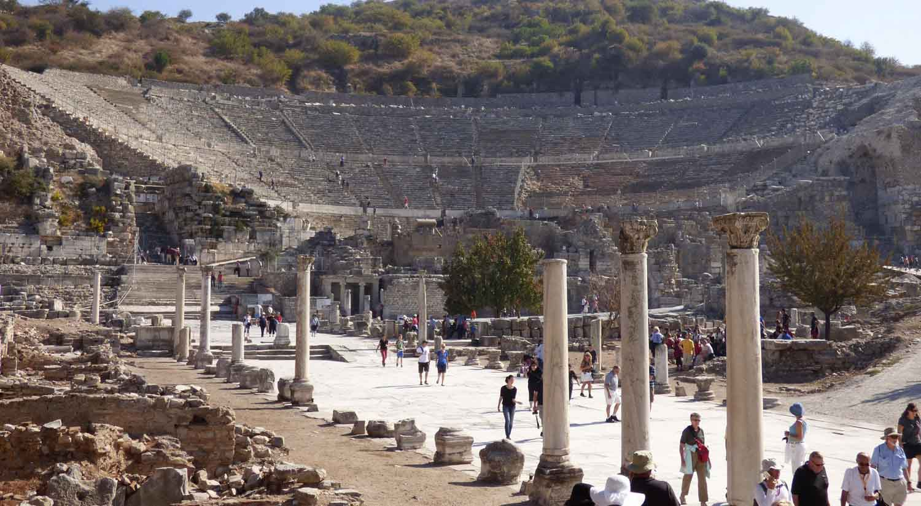
滿城都轟動起來。眾人拿住與保羅同行的馬其頓人該猶和亞里達古，齊心擁進戲園裡去。(徒19:29)
以弗所：劇場，可容25,000人
Biblepoint

Slide 26
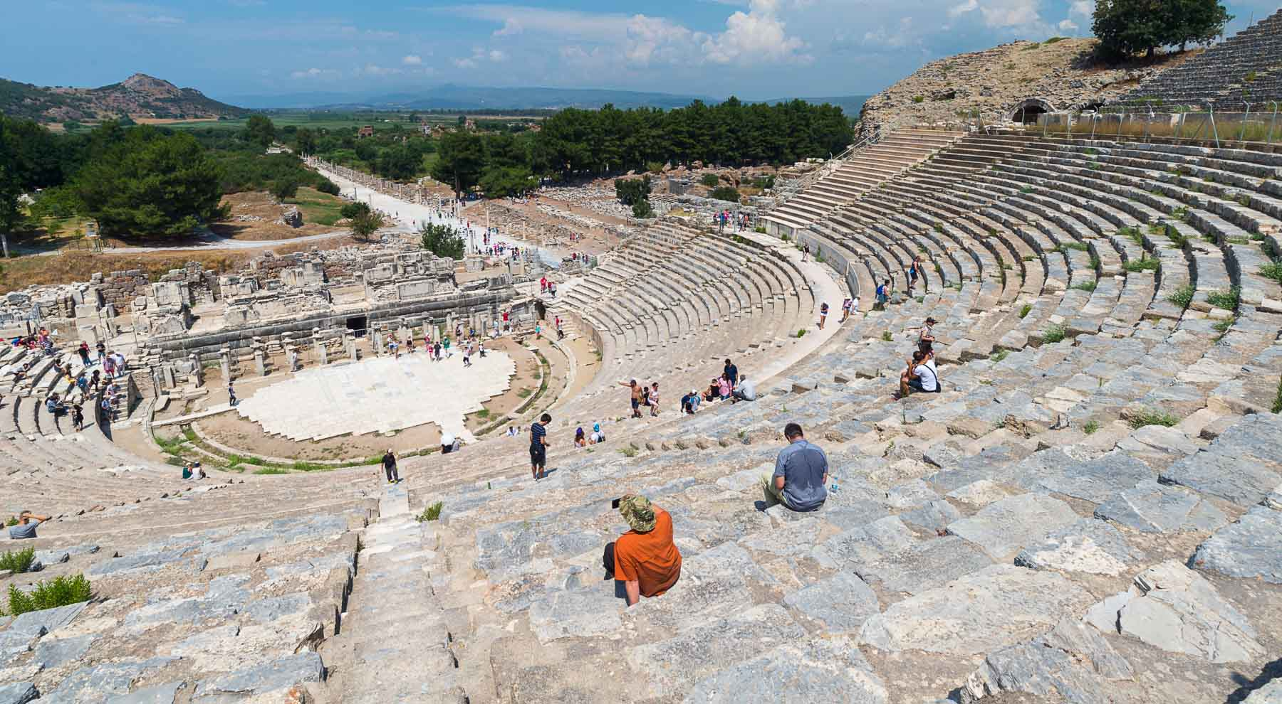
滿城都轟動起來。眾人拿住與保羅同行的馬其頓人該猶和亞里達古，齊心擁進戲園裡去。(徒19:29)
以弗所：劇場，可容25,000人
Biblepoint

Slide 27
19:11-19:41 以弗所的神蹟使主道興旺，反對者挑起暴動
以弗所的騷亂（19:23 – 19:41）
城裡的書記安撫眾人，騷亂停止
商業糾紛– 告到公堂
別的事 – 聚集斷定
警告 – 暴亂沒有合理的解釋會讓以弗所失去自由
神大能的保護 – 通過政府的權力

Slide 28
19:11-19:41 以弗所的神蹟使主道興旺，反對者挑起暴動
屬靈原則：
真理所到之處總會出現敵對真理的人。
有人剛硬不信 – 離開他們
有人擅自稱主的名 – 利用惡鬼懲治他們
有人群起攻之 -- 使用政府管制他們
我們不怕敵對勢力，反對的聲音也是傳揚主名的一個方式。我們要堅持真理，神掌管一切。

Slide 29
19:11-19:41 以弗所的神蹟使主道興旺，反對者挑起暴動
結語：
「主的道大大興旺，而且得勝！」
無論我們是否順服，主的道會一直推進
我們是要順著聖靈的工作，為主所用（亞波羅，以弗所的門徒，悔改的信徒）
或者是依然我行我素，用主的名為掩護，甚至敵對神的道，結果就是與神為敵

